Slide 1
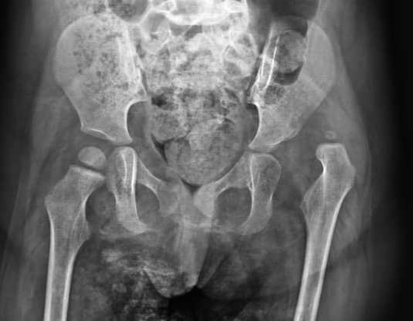
Sol GKD preop

Slide 2
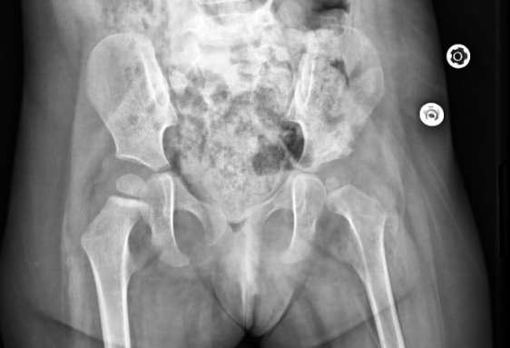
AÇIK REDÜKSİYON+DEGA

Slide 3
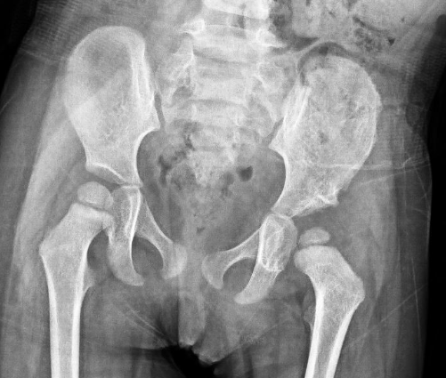
Postop 1. yıl

Slide 4
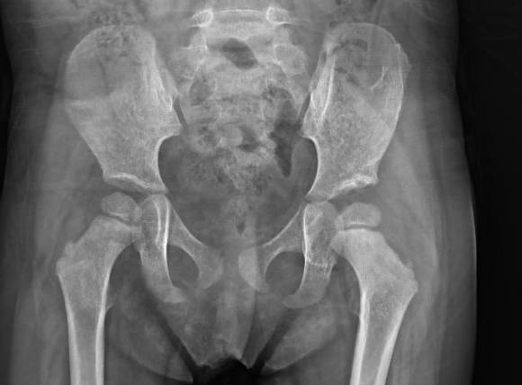
Postop 2. yıl

